Slide 1
Толерантность как принцип обслуживания разных групп пользователей в библиотеке ВГМУ
Библиотекарь 1 категории ООУЛ Шуваева Галина Васильевна

Slide 2
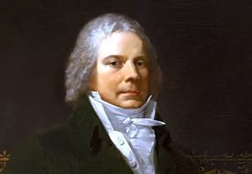
512×429
На рубеже XVIII-XIX веков во Франции жил некто Талейран-Перигор, князь Беневентский. Он отличился тем, что при разных правительствах (и при революционном, и при Наполеоне, и при короле Людовике XVII) оставался неизменно министром иностранных дел.

Slide 3
«Толерантность означает уважение, принятие и правильное понимание богатого многообразия культур нашего мира, наших форм самовыражения и способов проявлений человеческой индивидуальности. Толерантность – это обязанность способствовать утверждению прав человека,… демократии и правопорядка…»
Из Декларации принципов толерантности, утвержденной резолюцией 5,61 Генеральной конференции ЮНЕСКО от 16 ноября 1995 года

Slide 4
Что такое толерантность?
tolerance (французский) – отношение, при котором допускается, что другие могут думать или действовать иначе, нежели ты сам; tolerance
(английский) – готовность быть терпимым, снисходительность; терпимость
(русский) – способность терпеть что-то или кого-то, быть выдержанным, выносливым, стойким, уметь мириться с существованием чего-либо, кого-либо, считаться с мнением других, быть снисходительным.

Slide 5
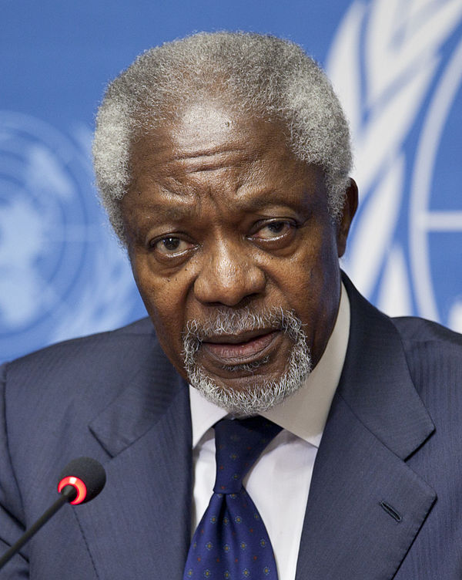
… толерантность не следует путать ни с пассивностью, ни с согласием или равнодушием. Это активное, положительное и ответственное отношение к человеческому разнообразию.
Ко́фи А́ннан— ганский дипломат, 7-й Генеральный секретарь ООН. Лауреат Нобелевской премии мира 2001 года.

Slide 6
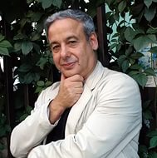
600×787
Толерантность – это искусство жить в мире непохожих людей и идей.
Алекса́ндр Григо́рьевич Асмо́лов (род. 22 февраля 1949, Москва) — российский психолог, политик и учёный.

Slide 7
Трех вещей следует избегать (в жизни): ненависти, зависти и презрения.

Slide 8
Ведь «информационно – операционная бедность личности затрудняет формирование ценностей системы человека».
С.Д. Поляков
Педагогическая инноватика: от идеи до практики DOC. М.: Центр Педагогический поиск, 2007

Slide 9
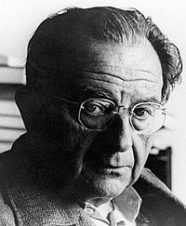
Только свободно выработанное мнение человека, взявшего на себя труд самостоятельно оценить происходящее вокруг, способно противостоять мнению толпы, коллективным предрассудкам.
Э́рих Зелигманн Фромм ( 23 марта 1900, Франкфурт-на-Майне — 18 марта 1980, Локарно) — немецкий социолог, философ, социальный психолог, психоаналитик

Slide 10
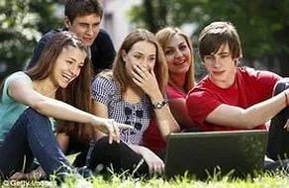
1200×630
Толерантная молодежь – это наше будущее

Slide 11
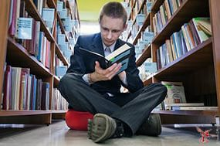
Библиотека - территория толерантности

